Slide 1


QUẢN LÝ SÁCH THƯ VIỆN BẰNG NGÔN NGỮ LẬP TRÌNH C++ Nguyễn Trần Dương 1951120091 Nguyễn Đỗ Thế nguyên 1951120113 Nguyễn Phùng Lê Luân 1951120108
TRƯỜNG ĐẠI HỌC GIAO THÔNG VẬN TẢI
THÀNH PHỐ HỒ CHÍ MINH

Slide 2

Nội dung
Giới thiệu về ngôn ngữ C++ 1. Sơ lược ngôn ngữ C++ 2. Đặc trưng ngôn ngữ C++
Chương trình quản lý dữ liệu sách thư viện 1. Giới thiệu về quản lý sách thư viện a. Giới thiệu b. Chức năng 3. Cấu trúc dữ liệu được sử dụng 4. Một số hàm được sử dụng 5. Giao diện chương trình

Slide 3

Logo
GIỚI THIỆU VỀ NGÔN NGỮ C++

Slide 4
Sơ lược ngôn ngữ C++
C++ (đọc là "C cộng cộng" hay "xi-plus-plus", IPA: /siː pləs pləs/) là một loại ngôn ngữ lập trình bậc trung (middle-level). Đây là ngôn ngữ lập trình đa năng được tạo ra bởi Bjarne Stroustrup như một phần mở rộng của ngôn ngữ lập trình C, hoặc "C với các lớp Class", Ngôn ngữ đã được mở rộng đáng kể theo thời gian và C ++ hiện đại có các tính năng: lập trình tổng quát, lập trình hướng đối tượng, lập trình thủ tục, ngôn ngữ đa mẫu hình tự do có kiểu tĩnh, dữ liệu trừu tượng, và lập trình đa hình, ngoài ra còn có thêm các tính năng, công cụ để thao tác với bộ nhớ cấp thấp.
C++ được thiết kế hướng tới lập trình hệ thống máy tính và phần mềm nhúng trên các mạch vi xử lý, bao gồm cả hệ thống có tài nguyên hạn chế và tài nguyên khổng lồ, với ưu điểm vượt trội về hiệu suất, hiệu quả và tính linh hoạt cao. C ++ có thể tìm thấy ở mọi nơi, với những điểm mạnh là cơ sở hạ tầng phần mềm và các ứng dụng bị hạn chế tài nguyên. bao gồm: phần mềm ứng dụng máy tính cá nhân, trò chơi điện tử, các hệ thống máy chủ

Slide 5
Đặc trưng ngôn ngữ C++
C++ là một ngôn ngữ lập trinh bậc trung. Nó có nghĩa là bạn có thể sử dụng C++ để phát triển những ứng dụng bậc cao, và cả những chương trình bậc thấp hoạt động tốt trên phần cứng.
C++ là một ngôn ngữ lập trình hướng đối tượng. Khác với ngôn ngữ lập trình C - một ngôn ngữ lập trình hướng thủ tục, chương trình được tổ chức theo thuật ngữ “chức năng”, một chức năng gồm có những hành động mà bạn muốn làm. C++ được thiết kế với một cách tiếp cận hoàn toàn mới được gọi là lập trình hướng đối tượng, nơi mà chúng ta sử dụng những đối tượng, các lớp và sử dụng các khái niệm như: thừa kế, đa hình, tính đóng gói, tính trừu tượng
C++ có thể chạy trên nhiều nền tảng khác nhau như Windows, Mac OS, một số biến thể của UNIX,...

Slide 6

QUẢN LÝ SÁCH THƯ VIỆN BẰNG PHẦN MỀM C++

Slide 7
QUẢN LÝ SÁCH THƯ VIỆN BẰNG PHẦN MỀM C++
1.Giới thiệu:
Phần mềm quản lý thư học có tác dụng chuẩn hóa và nâng cao hiệu quả công tác quản lý, lưu thông sách tài liệu trong các thư viện. Phần mềm quản lý thư viện có nội dung nhằm giảm thiểu tối đa công việc phải quản lý bằng tay các hoạt động nhập - xuất kho, theo dõi mượn trả sách,.v.v tại thư viện.
Phần mềm quản lý thư viện rất cần thiết dùng vào việc quản lý thư viện.

Slide 8
QUẢN LÝ SÁCH THƯ VIỆN BẰNG PHẦN MỀM C++
2. Chức năng:
Thông tin về mã sách được quản lý sách một cách thuận tiện. Dễ dàng tìm kiếm và phân loại sách
Quản lý thông tin, thời gian khi sách được mượn bởi người mượn
Quản lý được thông tin của người mượn

Slide 9
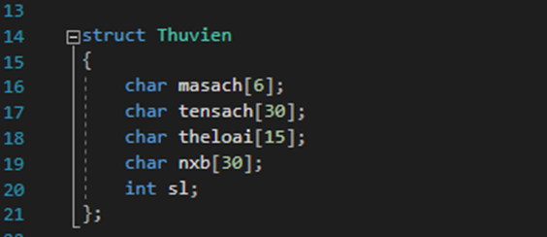
3. Cấu trúc dữ liệu được sử dụng:
QUẢN LÝ SÁCH THƯ VIỆN BẰNG PHẦN MỀM C++
Struct Thuvien dùng để lưu các thông tin về sách, struct này được lưu trong file khosach.bin

Slide 10
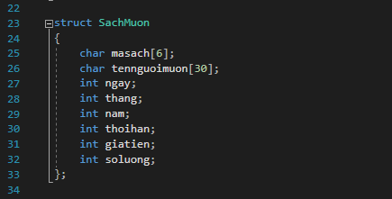
3. Cấu trúc dữ liệu được sử dụng:
QUẢN LÝ SÁCH THƯ VIỆN BẰNG PHẦN MỀM C++
Struct Sachmuon dùn để lưu các thông tin của người mượn, được lưu trong file sachmuon.bin

Slide 11
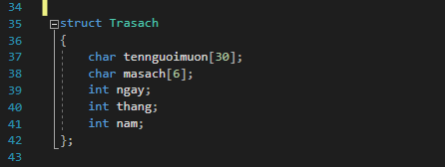
3. Cấu trúc dữ liệu được sử dụng:
QUẢN LÝ SÁCH THƯ VIỆN BẰNG PHẦN MỀM C++
Struct Trasach lưu các thông tin của người trả và đối chiếu thông tin với struct Sachmuon, struct này không được lưu lại

Slide 12
3. Cấu trúc dữ liệu được sử dụng:
QUẢN LÝ SÁCH THƯ VIỆN BẰNG PHẦN MỀM C++
Struct Thuvien dùng để lưu các thông tin về sách, struct này được lưu trong file khosach.bin
Chương trình sử dụng 2 file để lưu dữ liệu là khosach.bin lưu thông tin sách và sachmuon.bin lưu thông tin người mượn, cả 2 file đều dùng chế độ lưu binary để tối ưu cho việc lưu lữ liệu có cấu trúc được dễ dàng

Slide 13
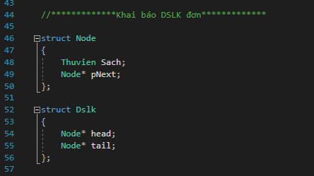
3. Cấu trúc dữ liệu được sử dụng:
QUẢN LÝ SÁCH THƯ VIỆN BẰNG PHẦN MỀM C++
Ngoài ra, chương trình còn dùng danh sách liên kết đơn để thao tác với dữ liệu thông tin sách trong file khosach.bin bên cạnh cách sử dụng mảng dữ liệu có cấu trúc. Việc sử dụng danh sách liên kết giúp bỏ qua một số yếu điểm của mảng so với danh sách liên kết trong việc thêm xoá phần tử, duyệt tìm phần tử, giúp chương trình gọn gàng hơn

Slide 14
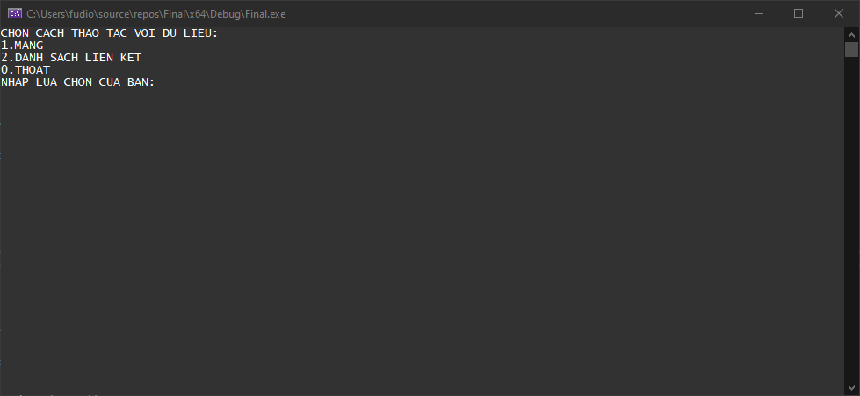
3. Cấu trúc dữ liệu được sử dụng:
QUẢN LÝ SÁCH THƯ VIỆN BẰNG PHẦN MỀM C++
Người dùng có thể chọn cách thao tác với dữ liệu khi vừa bắt đầu chương trình với 2 tuỳ chọn MANG và DANH SACH LIEN KET

Slide 15
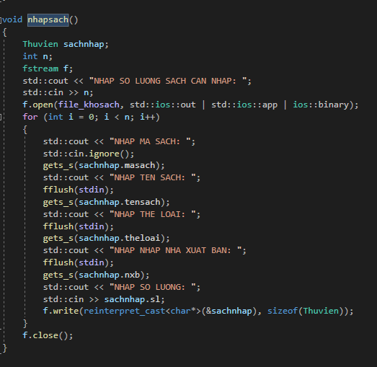
4. Một số hàm được sử dụng
QUẢN LÝ SÁCH THƯ VIỆN BẰNG PHẦN MỀM C++
Hàm nhập sách vào Mảng

Slide 16
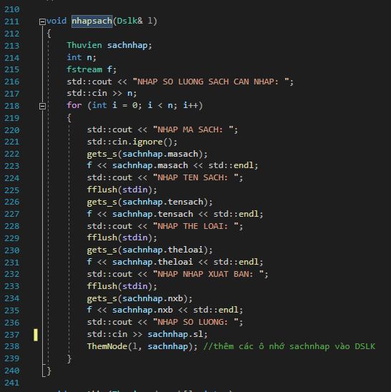
4. Một số hàm được sử dụng
QUẢN LÝ SÁCH THƯ VIỆN BẰNG PHẦN MỀM C++
Hàm nhập sách vào Danh sách liên kết

Slide 17
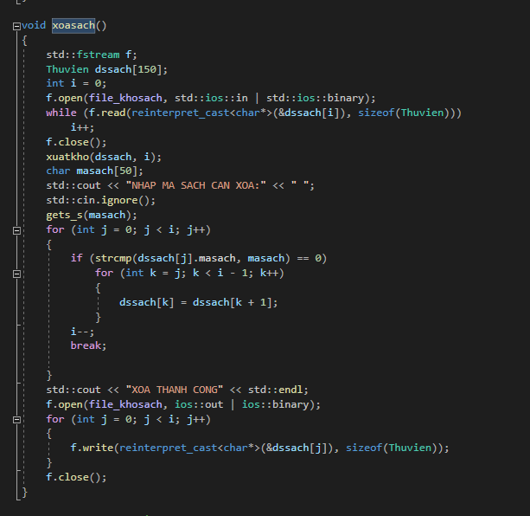
4. Một số hàm được sử dụng
QUẢN LÝ SÁCH THƯ VIỆN BẰNG PHẦN MỀM C++
Hàm xoá sách trong Mảng

Slide 18
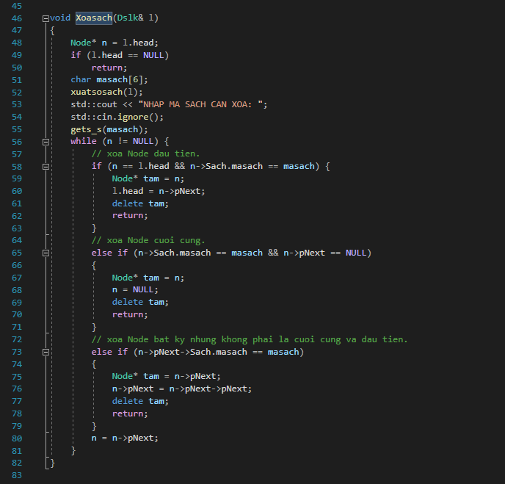
4. Một số hàm được sử dụng
QUẢN LÝ SÁCH THƯ VIỆN BẰNG PHẦN MỀM C++
Hàm xoá sách trong Danh sách liên kết

Slide 19
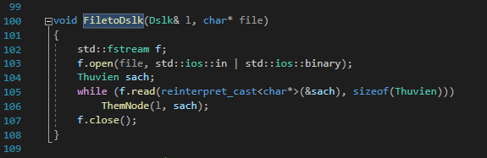
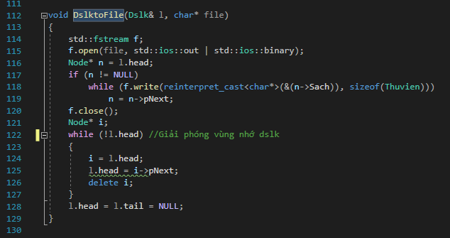
4. Một số hàm được sử dụng
QUẢN LÝ SÁCH THƯ VIỆN BẰNG PHẦN MỀM C++
Hàm lấy dữ liệu từ file khosach.bin đưa vào Danh sách liên kết và hàm chuyển dữ liệu từ Danh sách liên kết vào file khssach.bin
Hàm FiletoDslk lấy dữ liệu từ file khosach.bin đưa vào Danh sách liên kết được chạy khi bắt đầu chương trình
Hàm DslktoFile chuyển dữ liệu từ Danh sách liên kết vào file khssach.bin được chạy khi người dùng chọn chức năng Thoát trong chương trình

Slide 20
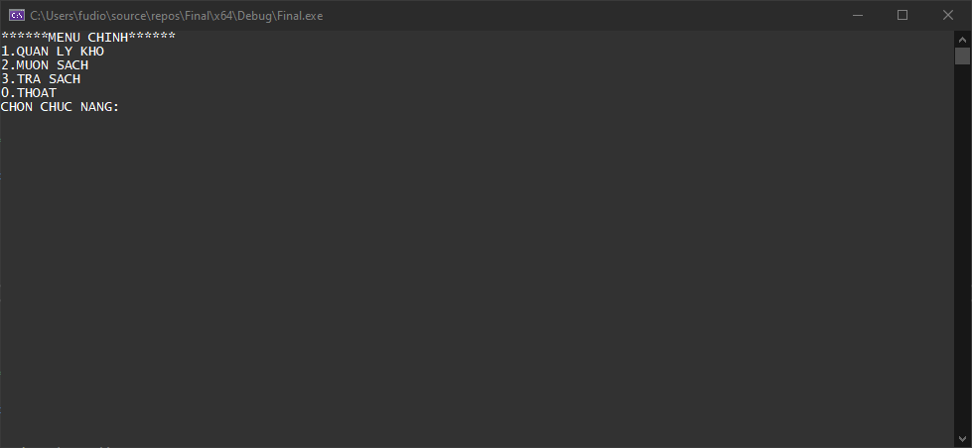
QUẢN LÝ SÁCH THƯ VIỆN BẰNG PHẦN MỀM C++
Giao diện chương trình:

Slide 21
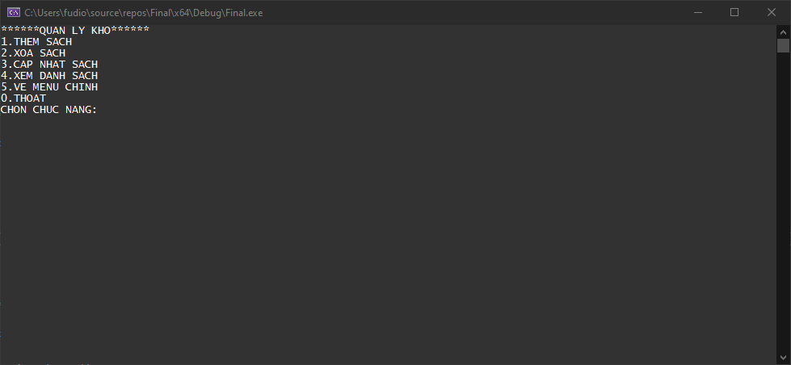
QUẢN LÝ SÁCH THƯ VIỆN BẰNG PHẦN MỀM C++
Giao diện quản lý kho:

Slide 22
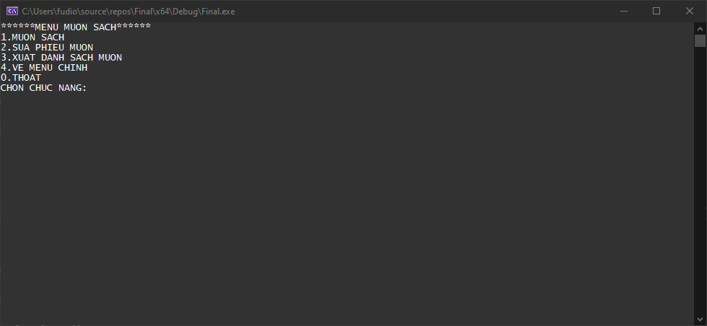
QUẢN LÝ SÁCH THƯ VIỆN BẰNG PHẦN MỀM C++
Giao diện mượn sách:

Slide 23
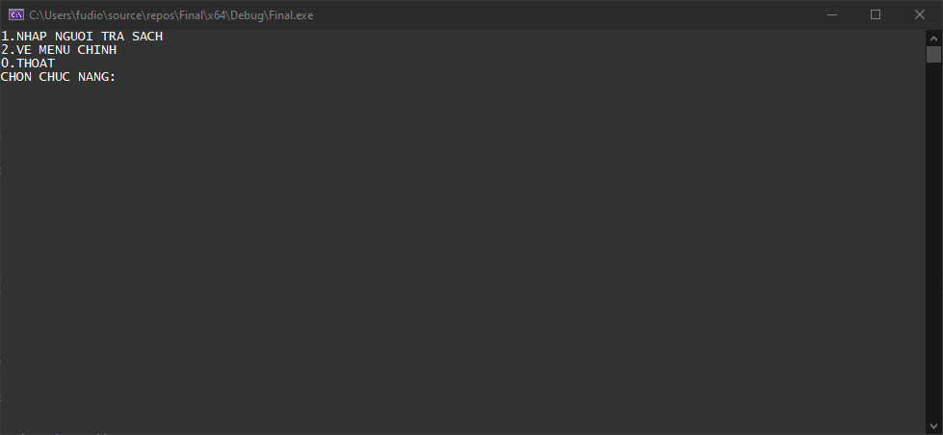
QUẢN LÝ SÁCH THƯ VIỆN BẰNG PHẦN MỀM C++
Giao diện trả sách:

Slide 24
Kết Luận
Chương trình được tạo ra nhằm giúp việc quản lý thư viện được thực hiện một cách hiệu quả và chính xác. Giúp cho người quản lý thư viện có thể quản lý sách một cách thuận tiện, tiện lợi hơn so với cách quản lý truyền thống
Bên cạnh đó thì chương trình vẫn còn một số khuyết điểm nên sẽ cần thời gian để hoàn thiện chương trình

Slide 25

THANK YOU

